Slide 1





EL COLOR DE LA PIEL
JOSE LUIS
PASALAS TODAS TU

Slide 2
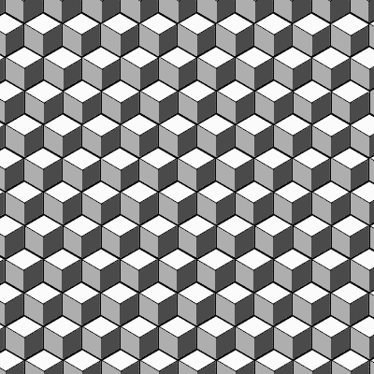
La evolución del color de la piel a través de las diferentes regiones es una táctica de supervivencia que se remonta a nuestros primeros antepasados.

Slide 3
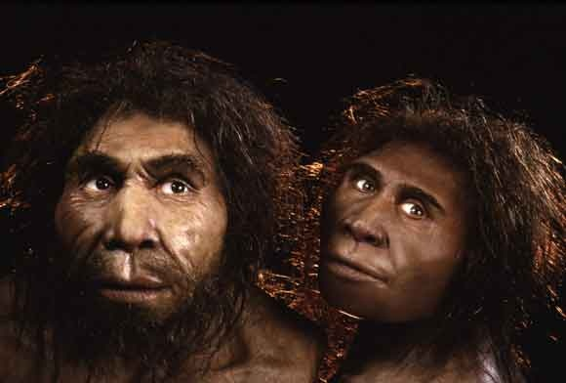

Slide 4
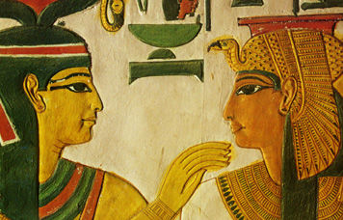

Slide 5
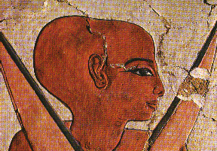

Slide 6
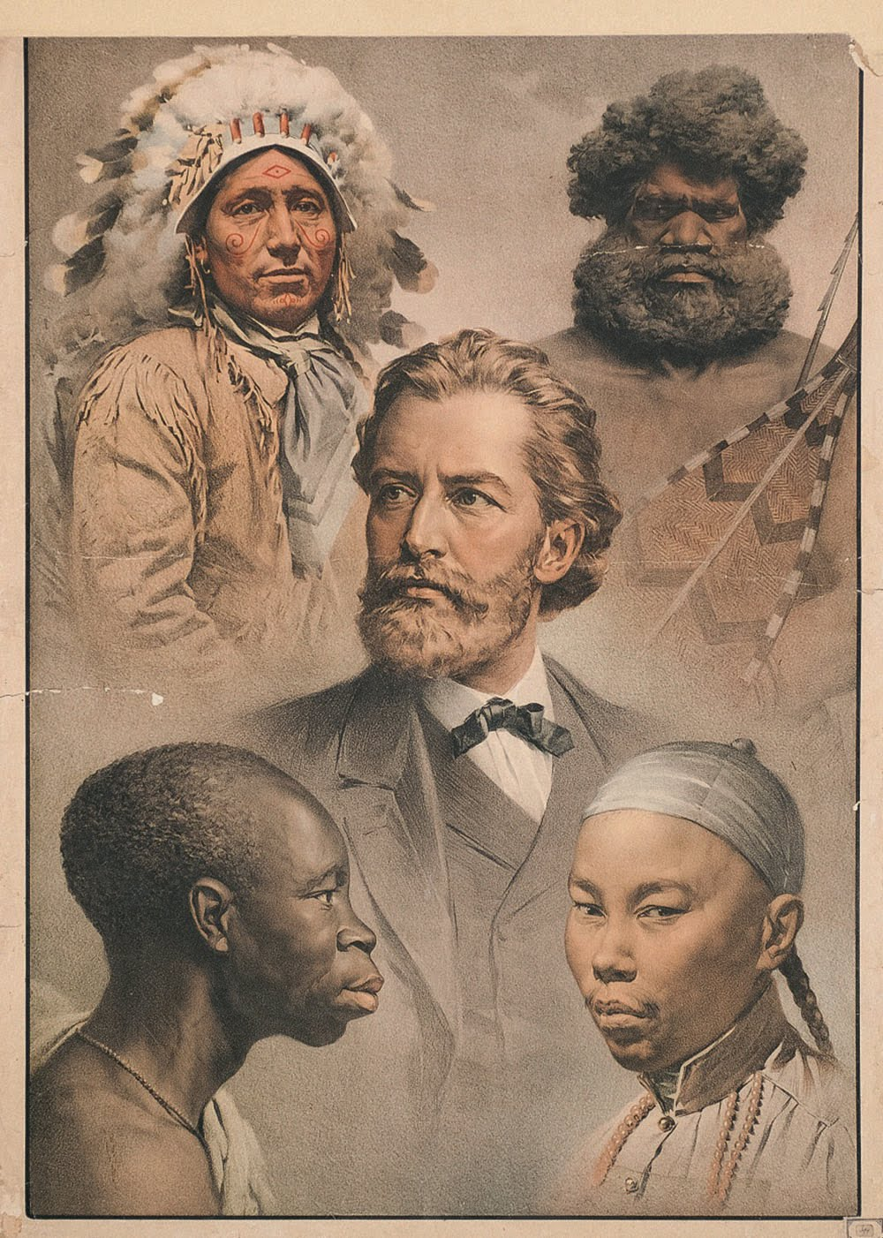

Slide 7
La piel es el órgano más extenso del cuerpo, ya que lo recubre en su totalidad. Además de actuar como escudo protector contra el calor, la luz, lesiones o infecciones, la piel también regula la temperatura corporal, almacena agua y grasa, es un órgano sensorial, evita la pérdida de agua y previene la entrada de bacterias.
La exposición de la piel a la radiación ultravioleta (UV) de la luz solar estimula el aumento de la melanina en la piel, un pigmento corporal que causa el oscurecimiento natural de la piel o bronceado, al tornar al color del bronce. También puede producir fotoenvejecimiento o generar carcinogénesis. La producción excesiva o desigual de melanina puede conducir a la formación de pecas y manchas seniles oscuras. La melanina es fabricada por los melanocitos, que se distribuyen por toda la piel y los folículos pilosos.

Slide 8
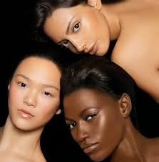

Slide 9
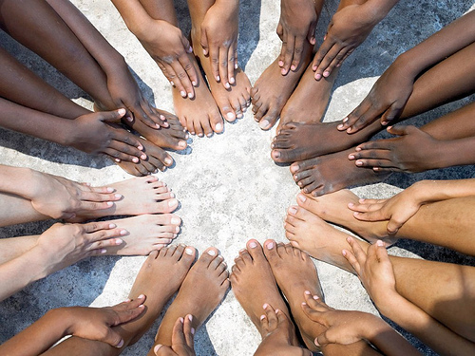

Slide 10
Radiación Ultravioleta
La cantidad de radiación ultravioleta (290-400 nm) que alcanza la superficie de la Tierra depende de la parte reflejada por las nubes o por la neblina y por la absorción de los aerosoles (polvo y humo) y el ozono. Otro factor determinante es la altitud, por la franja variable de atmósfera que debe atravesar la luz.
Los rayos UV envejecen (arrugas), causan las quemaduras y pueden dañar el ADN de las células de la piel, desempeñando un papel principal en algunos tipos de cáncer cuando este daño afecta el ADN de los genes que controlan el crecimiento de las células de la piel.

Slide 11
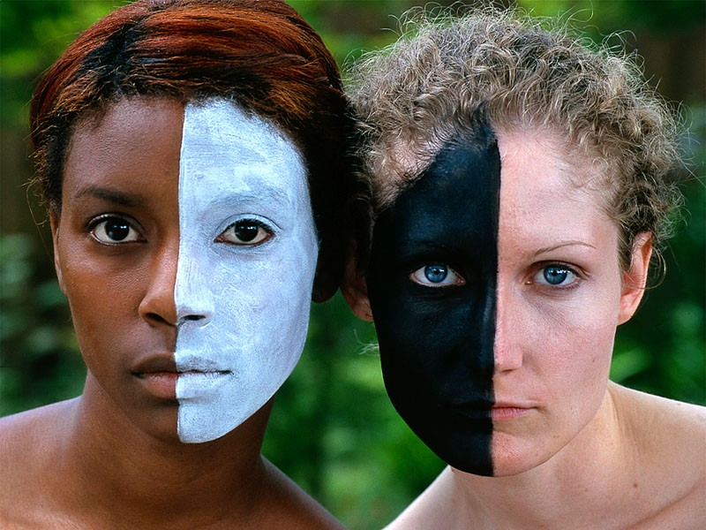

Slide 12
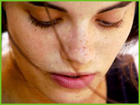

Slide 13
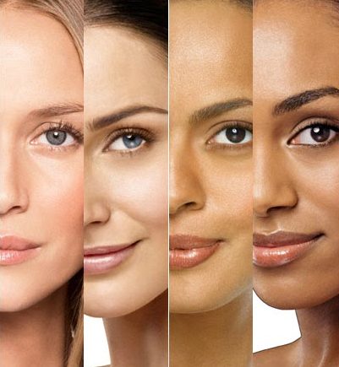

Slide 14
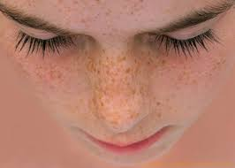

Slide 15
Pigmentación de la Piel
Según Darwin, la diferencia en el color de la piel de las diferentes razas de humanos era muy marcada. A pesar de ello, Darwin no incluyó este hecho en su libro “En el Origen de las especies” dado que no encontró una correspondencia directa entre el color y el clima del hábitat de cada raza. Sin embargo, La correlación entre el color de la piel, la región geográfica, y la absorción de vitamina ha quedado demostrada con la ayuda de los datos proporcionados por los satélites TOM de la NASA, que determina el promedio anual de radiación ultravioleta de la superficie de la Tierra.

Slide 16


Slide 17
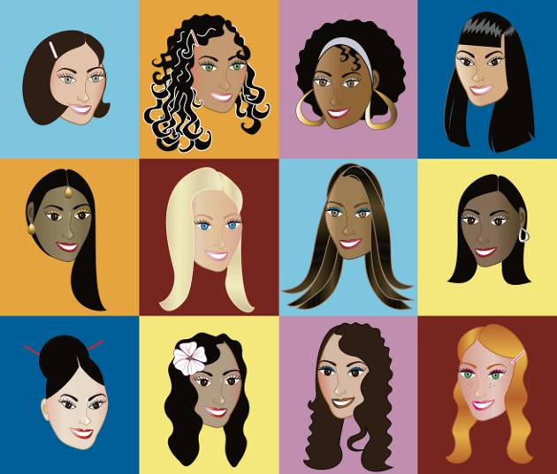

Slide 18
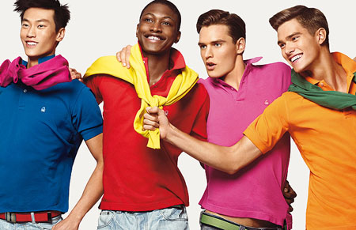

Slide 19
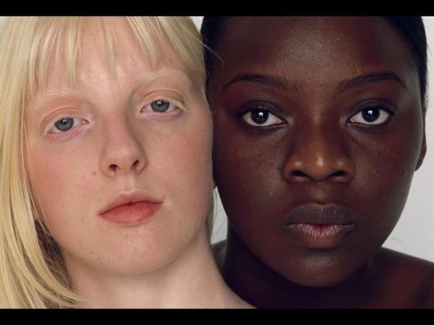

Slide 20
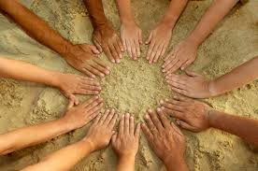

Slide 21
Las regiones de mayor exposición están próximas al ecuador aunque dependiendo de la estación del año dicha radiación fluctúa. Regiones como el desierto de Sahara, Oriente Medio, regiones elevadas de la India, Pakistán, China y del suroeste de Estados Unidos, Australia, Sudáfrica e Indonesia cuentan con alto grado de radiación en algún periodo del año.
Nuestros antepasados primitivos, que vivieron cerca del ecuador, desarrollaron un tono de piel oscuro para guardar sus reservas de ácido fólico (vitamina B9) y así protegerse contra los efectos dañinos de la luz solar intensa. Esta vitamina, presente en diversos alimentos, es necesaria para el crecimiento saludable de las células en el cuerpo humano y niveles bajos en las mujeres embarazadas pueden tener efectos graves en el desarrollo del niño durante el embarazo. En los individuos con piel clara, la exposición a la luz del sol reduce significativamente los niveles de o vitamina B9.

Slide 22
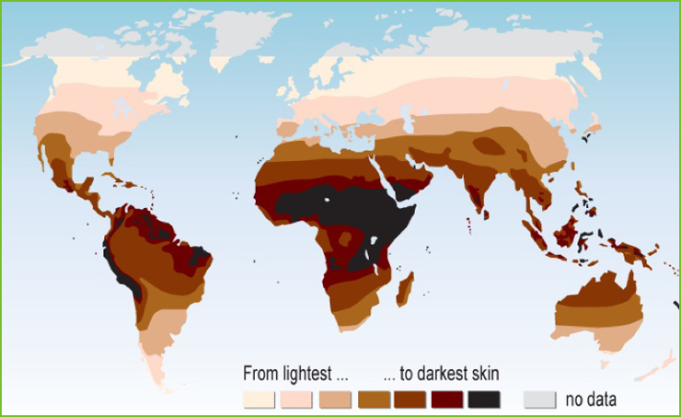

Slide 23
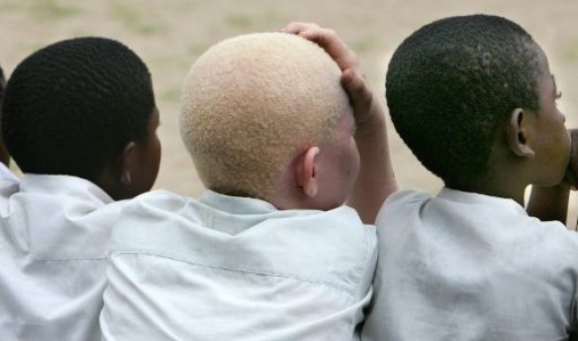

Slide 24
La radiación solar facilita la sintetización por el cuerpo humano de la vitamina D, una vitamina esencial que ayuda al cuerpo a absorber el calcio, presente en huesos y dientes. La falta de vitamina D en su cuerpo puede llevar a una serie de problemas de salud como el raquitismo y la osteoporosis. Una exposición al Sol durante un breve intervalo de tiempo (entre 5 y 10 minutos) de los brazos y manos, durante dos o tres veces a la semana, es suficiente para mantener equilibrada la demanda de vitamina D en el organismo.
Debido a que la luz del sol no penetra la piel oscura con la misma facilidad que la clara, los investigadores creen que la piel blanca evolucionó con personas que emigraron a las regiones de poca luz ultravioleta para ayudar a producir cantidades adecuadas de vitamina D.

Slide 25
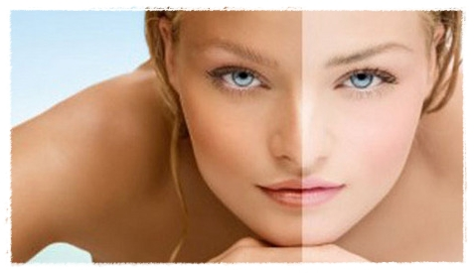

Slide 26
:
La piel está formada por tres capas superpuestas separadas entre si:

Slide 27
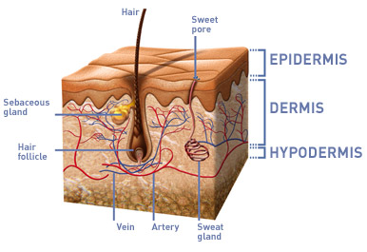

Slide 28
La epidermis el estrato superior de la piel, es esencialmente un tejido compuesto de queratinocitos, las células que, a medida que envejecen, se cargan de una sustancia impermeable, la queratina (lo que explica el papel de la protección de la piel). La epidermis también contiene melanocitos (células que proporcionan protección natural contra los rayos del sol y son responsables de la pigmentación de la piel) y células de Langerhans, que forman parte del sistema inmunológico.
La epidermis está organizada en cuatro capas de células: la capa basal (la más profunda), la capa mucosa, la capa granular y la capa córnea (la capa superior).

Slide 29
La dermis es un tejido de espesor variable, que contiene los vasos sanguíneos, muchas células inmunológicas, glándulas sudoríparas, folículos sebáceos, piloerección, receptores sensoriales que reaccionan a la presión o la temperatura, el dolor y las terminaciones nerviosas sensibles. Los principales componentes de la dermis son las fibras de colágeno y elastina, asegurando que la piel sigue siendo fuerte, flexible y elástica.
La hipodermis, que se encuentra debajo de la dermis, es un tejido graso, más o menos abundante en función de las personas y las partes del cuerpo. Se trata de un depóstio importante de energía para el cuerpo.

Slide 30
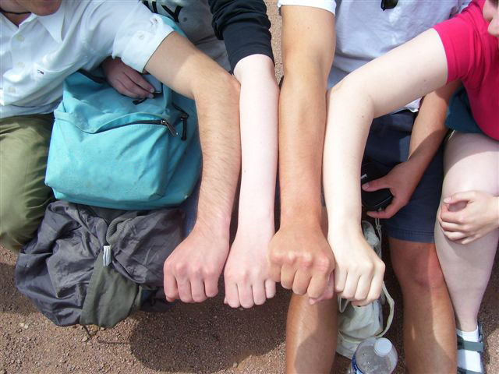

Slide 31
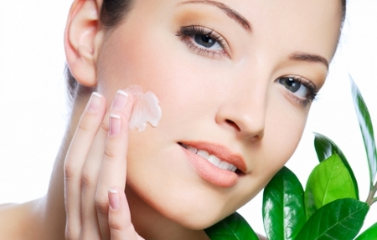

Slide 32
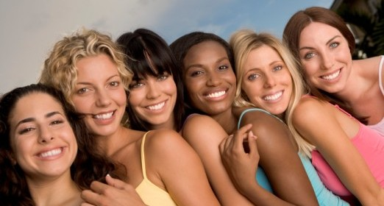
Quiero amar el color de la piel de los demás.

Slide 33
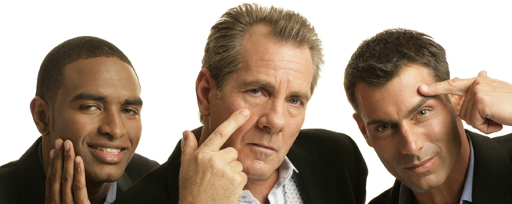
Viene desde muy adentro
fue la pequeñez.
El abecedario
aprendido de un hogar clasista.
Rechazo, asco, desprecio,
nosotros somos iguales.
Pero ellos y ellas,
insisten en formar las barreras
de las razas:

Slide 34
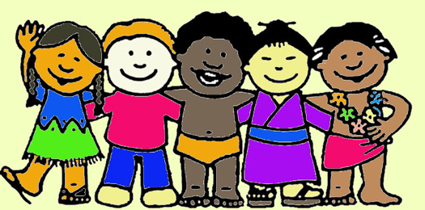

Slide 35

"Por color"
"Por idioma"
"Por nacionalidad"
"Por rasgo físico"
"Por vestimenta"
La locura de sentir
mucho odio por los demás.
Soy mi juez y
sonando el martillo
declaro mi culpabilidad

Slide 36
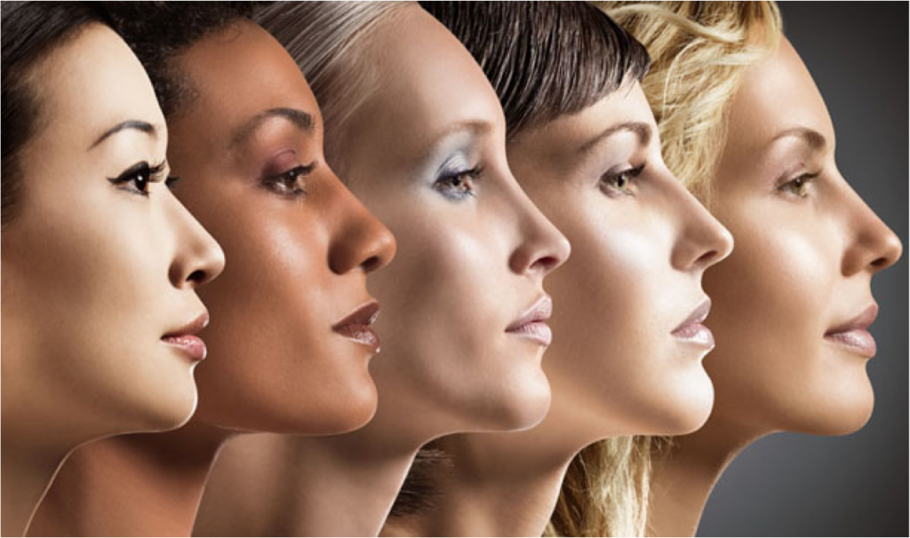

Slide 37
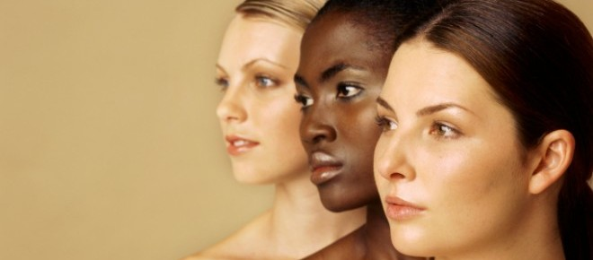
"La conveniencia de dibujar la piel de todo color a un gran hombre"
"La conveniencia de dibujar la piel de todo color a una gran mujer“
"Inocencia pero la ley y su jurado sobre el color de la piel muchas veces dictaminan
la sentencia errónea"
"De qué color
es la piel de Dios"
"De que color
es la piel de Dios"

Slide 38
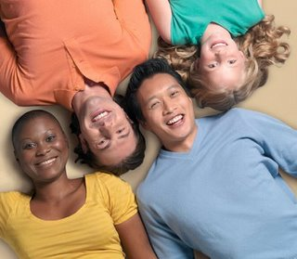

Slide 39

  UN FUERTE ABRAZO QUE TENGAS UN BUEN DIA
JOSE LUIS

Slide 40




Accede a la sección que desees desde aquí:
PPS Exclusivos
Dedicatorias | Fechas Especiales | Graciosos | Historia y arte | Lugares | Musicales
Naturaleza y Ciencias | Política | Reflexión | Religiosos | Románticos | Salud
Si deseas recibir pps periódicamente en tu correo electrónico subscríbete aquí:

